Slide 1
Python高级课程day07

Slide 2
目
property属性
with语句和上下文管理器
生成器
浅拷贝和深拷贝
正则表达式
录
Contents

Slide 3
掌握property属性的两种定义方式
能够使用with语句
能够定义上下文管理器
知道生成器的作用和定义
能够使用浅拷贝和深拷贝
能够自定义正则表达式
目标
TARGET

Slide 4
章
property属性
property属性装饰器方式
property属性类属性方式
节
Section

Slide 5
目标
知道什么property属性
能够定义装饰器方式的property属性
TARGET

Slide 6

1. property属性装饰器方式
1.1 视频讲解
什么是property属性
property属性装饰器定义方式

Slide 7
1. property属性装饰器方式
1.2 知识点梳理
什么是property属性
property属性就是负责把类中的一个方法当做属性进行使用
这样做可以简化代码使用
property属性装饰器定义方式
@property 表示把方法当做属性使用, 表示当获取属性时会执行下面修饰的方法
@方法名.setter 表示把方法当做属性使用,表示当设置属性时会执行下面修饰的方法
装饰器方式的property属性修饰的方法名一定要一样

Slide 8
1. property属性装饰器方式
1.3 知识检测
property装饰器方式
property属性作用？
如何把方法当做属性使用？

Slide 9
1. property属性装饰器方式
1.4 答案解析
property装饰器方式
property属性作用？
简化对方法的操作，可以用操作属性的方式使用方法
如何把方法当做属性使用？
在方法上面添加@property装饰器

Slide 10
章
property属性
property属性装饰器方式
property属性类属性方式
节
Section

Slide 11
目标
能够定义类属性方式的property属性
TARGET

Slide 12
2. property属性类属性方式
2.1 视频讲解
property属性类属性定义方式

Slide 13
2. property属性类属性方式
2.2 知识点梳理
定义:
类属性 = property(获取值方法, 设置值方法)
使用:
对象.类属性
对象.类属性=值

Slide 14
2. property属性类属性方式
2.3 知识检测
property类属性方式
如何使用类属性的方式定义property属性？

Slide 15
2. property属性类属性方式
2.4 答案解析
property类属性方式
如何使用类属性的方式定义property属性？
1. 初始化方法init中定义一个私有属性
2. 定义一个设置私有属性的方法
3. 定义一个获取私有属性的方法
4. 定义类属性： 类属性 = property(获取值方法, 设置值方法)

Slide 16
章
with语句和上下文管理器
with语句使用
上下文管理器定义
节
Section

Slide 17
目标
能够清楚with语句的作用
能够使用with语句
TARGET

Slide 18
1. with语句
1.1 视频讲解
with语句的使用

Slide 19
1. with语句
1.2 with语句作用和定义
作用:
简化try...except...finlally的处理流程，让读写文件变得更加简洁安全。
使用:
语法：
with expression [as target]:
with_body

Slide 20
章
with语句和上下文管理器
with语句使用
上下文管理器定义
节
Section

Slide 21
目标
知道如何定义上下文管理器
TARGET

Slide 22
2. with语句和上下文管理器
2.1 视频讲解
with语句和上下文管理器

Slide 23
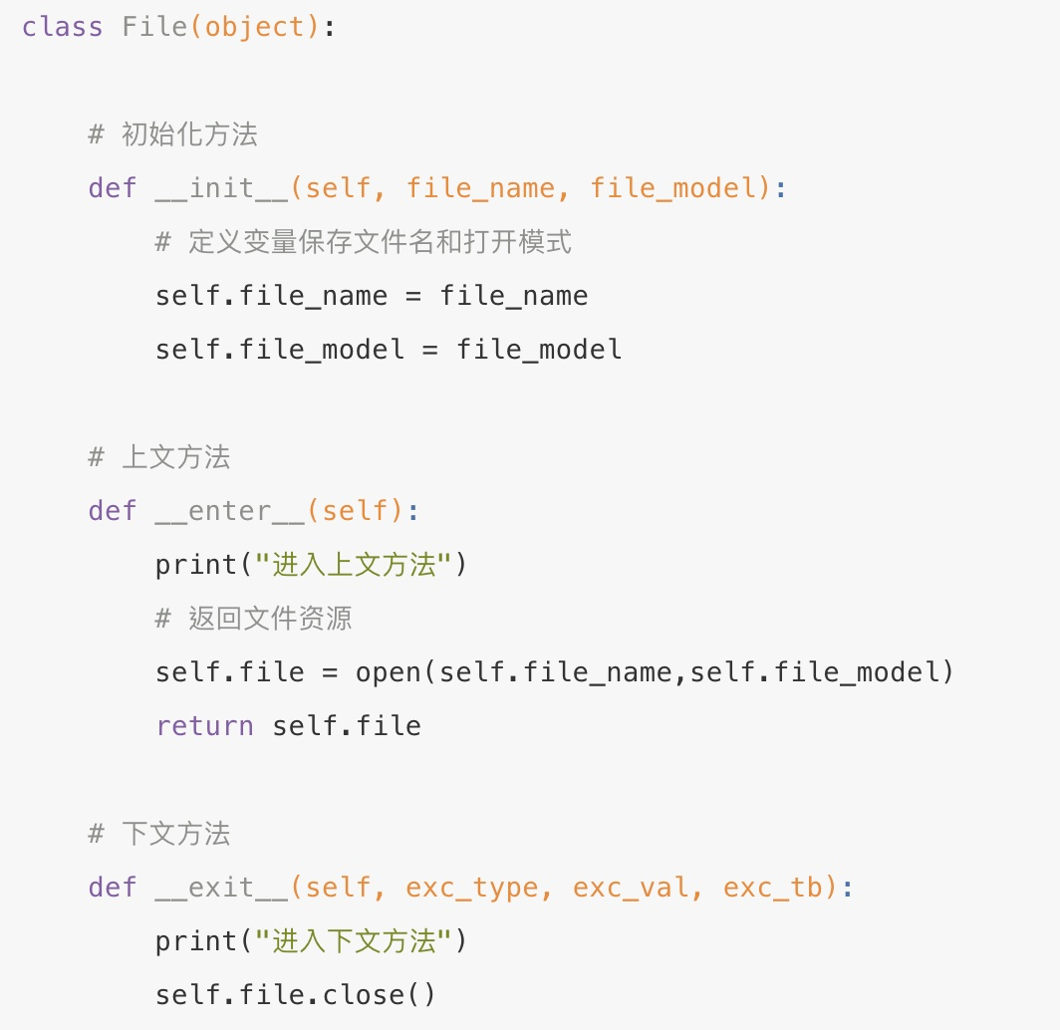
2. 上下文管理器
2.2 上下文管理器定义

Slide 24
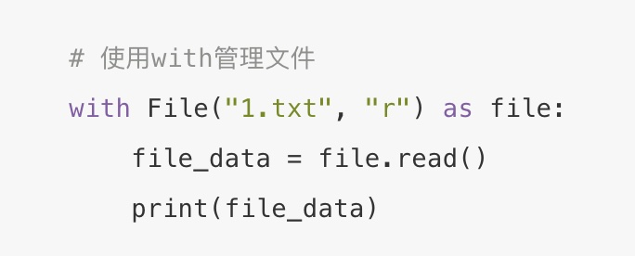
2. 上下文管理器
2.3 上下文管理器使用

Slide 25
2. 上下文管理器
2.4 知识检测
如何定义上下文管理器？

Slide 26
2. property属性类属性方式
2.5 答案解析
property类属性方式
如何定义上下文管理器？
一个类只要实现了__enter__()和__exit__()这个两个方法，这个类就是上下文管理器，通过这个类创建的对象就是上下文管理器对象

Slide 27
章
生成器
生成器推导式
yield关键字使用
斐波那契数列
节
Section

Slide 28
目标
能够定义生成器推导式
TARGET

Slide 29
1. 生成器推导式
1.1 视频讲解
生成器推导式

Slide 30
1. 生成器推导式
1.2 知识点梳理
生成器
程序员指定循环生成数据的规则，当条件不成立生成数据结束。数据不是一次性全部生成，而是使用一个在生成一个，可以节省内存的使用。
创建生成器的方式
1. 生成器推导式
2. yield关键字
生成器推导式定义
my_generator = (i * 2 for i in range(5))

Slide 31
1. 生成器推导式
1.3 生成器特点
1. 惰性机制
2. 只能向前
3. 节省内存

Slide 32
章
生成器
生成器推导式
yield关键字使用
斐波那契数列
节
Section

Slide 33
目标
能够使用yield关键字定义生成器
TARGET

Slide 34
2. yield关键字
2.1 视频讲解
yield关键

Slide 35
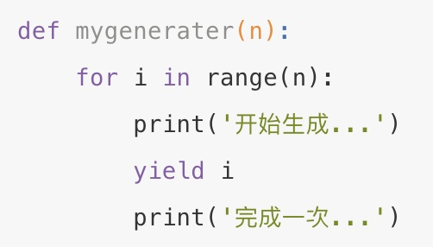
2. yield关键字
2.2 知识点梳理
yeild使用
只要在函数中使用yield关键字，这个函数就是生成器
代码说明
代码执行到yield会返回结果，下次启动生成器会暂停位置继续向下执行
生成器把数据全部生成完成，在向下执行会抛出StopIteration异常
while循环需要手动处理异常
for循环内部自动回处理异常

Slide 36
2. yield关键字
2.3 生成器使用场景
生成一个斐波那契数列

Slide 37
章
生成器
生成器推导式
yield关键字使用
斐波那契数列
节
Section

Slide 38
目标
能够使用生成器生成斐波那契数列
TARGET

Slide 39
3. 斐波那契数列
3.1 视频讲解
斐波那契数列

Slide 40
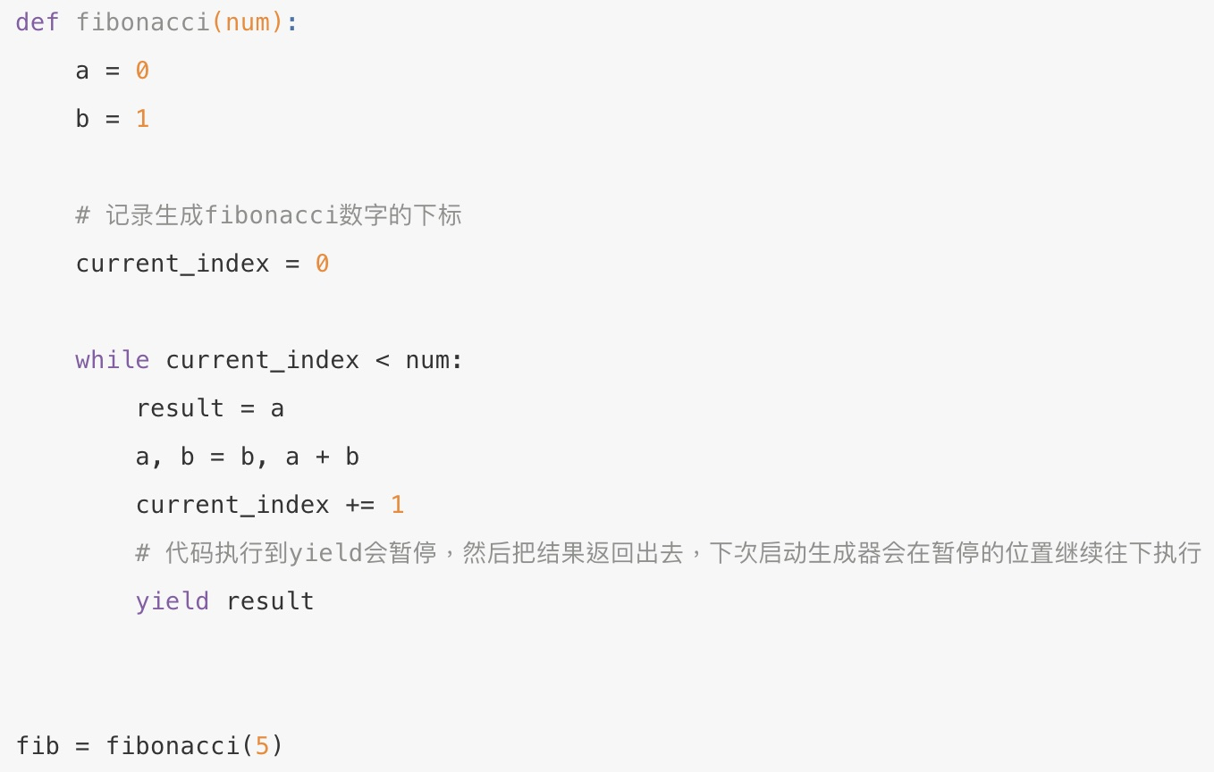
3. 斐波那契数列
3.2 知识点梳理

Slide 41
章
浅拷贝和深拷贝
浅拷贝
深拷贝
节
Section

Slide 42
目标
能够对变量进行浅拷贝操作
TARGET

Slide 43
1. 浅拷贝
1.1 视频讲解
浅拷贝

Slide 44
1. 浅拷贝
1.2 知识点梳理
1. 浅拷贝使用copy函数，
2. copy只对可变类型的第一层对象进行拷贝，对拷贝的对象开辟新的内存空间进行存储，不会拷贝对象内部的子对象
3. 浅拷贝对不可变类型没有影响

Slide 45
1. 浅拷贝
1.3 知识检测
不可变类型的浅拷贝示例代码:
a = (1, 2, ["hello", "world"])
b = copy.copy(a3)
# 查看内存地址
print(id(a3))
print(id(b3))
问题：a和b的地址相同吗？
可变类型的浅拷贝示例代码:
a = [1, 2, [4, 5]]
b = copy.copy(a4)
# 查看内存地址
print(id(a))
print(id(b))
问题1: a和b地址是否相同
# 查看内存地址
print(id(a[2]))
print(id(b[2]))
问题2: a[2]和a[2]地址是否相同

Slide 46
1. 浅拷贝
1.4 答案解析
不可变类型的浅拷贝示例代码问题解析：
相同，不可变类型进行浅拷贝不会给拷贝的对象开辟新的内存空间，而只是拷贝了这个对象的引用。
可变类型的浅拷贝示例代码问题解析:
第一个不同，第二个相同。
原因，可变类型进行浅拷贝只对可变类型的第一层对象进行拷贝，对拷贝的对象会开辟新的内存空间进行存储，子对象不进行拷贝。

Slide 47
章
浅拷贝和深拷贝
浅拷贝
深拷贝
节
Section

Slide 48
目标
能够对变量进行深拷贝操作
TARGET

Slide 49
2. 深拷贝
2.1 视频讲解
深拷贝

Slide 50
2. 深拷贝
2.2 知识点梳理
1. 深拷贝时候用deepcopy函数
2. 对于可变类型会对该对象到最后一个可变类型的每一层对象就行拷贝, 对每一层拷贝的对象都会开辟新的内存空间进行存储。
3. 不可变类型没有作用

Slide 51
2. 深拷贝
2.3 知识检测
不可变类型的深拷贝示例代码:
a = (1, ["李四"])
b = copy.deepcopy(a)
# 查看内存地址
print(id(a))
print(id(b))
问题1： a和b的地址是否相同
print(id(a[1]))
print(id(b[1]))
问题2：a[1]和b[1]的地址是否相同
可变类型的深拷贝示例代码:
a = [1, 2, ["李四", "王五"]]
b = copy.deepcopy(a)
# 查看内存地址
print(id(a))
print(id(b))
问题1：a和b的地址是否相同
# 查看内存地址
print(id(a[2]))
print(id(b[2]))
问题2: a[2]和b[2]地址是否相同

Slide 52
2. 深拷贝
2.4 答案解析
不可变类型的深拷贝示例代码问题解析:
不同，因为不可变类型进行深拷贝如果子对象没有可变类型则不会进行拷贝，而只是拷贝了这个对象的引用，否则会对该对象到最后一个可变类型的每一层对象就行拷贝, 对每一层拷贝的对象都会开辟新的内存空间进行存储
可变类型的深拷贝示例代码问题解析:
第一个不同，第二个也不同。
原因，可变类型进行深拷贝会对该对象到最后一个可变类型的每一层对象就行拷贝, 对每一层拷贝的对象都会开辟新的内存空间进行存储。

Slide 53
章
正则表达式
正则表达式概述
re模块介绍
匹配单个字符
匹配多个字符
匹配开头和结尾
匹配分组
节
Section

Slide 54
目标
能够清楚正则表达式的作用
TARGET

Slide 55
1. 正则表达式概述
1.1 视频讲解
正则表达式概述

Slide 56
2. 深拷贝
2.2 知识点梳理
正则表达式描述
正则表达式是匹配字符串的一种规则。凡是符合规则的字符串就是匹配到了，否则字符串不符合规则
正则表达式作用
可以用来匹配验证手机号、邮箱、身份证等等字符串

Slide 57
章
正则表达式
正则表达式概述
re模块介绍
匹配单个字符
匹配多个字符
匹配开头和结尾
匹配分组
节
Section

Slide 58
目标
知道python中使用正则需要导入的模块
清楚re模块的使用流程
TARGET

Slide 59
2. re模块介绍
2.1 视频讲解
re模块介绍

Slide 60
2. re模块介绍
2.2 知识点梳理
re模块的使用流程
1. 导入re模块 import re
2. match匹配数据
3. group提取数据

Slide 61
章
正则表达式
正则表达式概述
re模块介绍
匹配单个字符
匹配多个字符
匹配开头和结尾
匹配分组
节
Section

Slide 62
目标
能够使用re模块匹配单个字符
清楚匹配单个字符的元字符含义
TARGET

Slide 63
3. 匹配单个字符
3.1 视频讲解
匹配单个字符

Slide 64
3. 匹配单个字符
3.2 知识点梳理
常见元字符介绍
代码 功能
. 匹配任意1个字符（除了\n）
[ ] 匹配[ ]中列举的字符
\d 匹配数字，即0-9
\D 匹配非数字，即不是数字
\s 匹配空白，即 空格，tab键
\S 匹配非空白
\w 匹配非特殊字符，即a-z、A-Z、0-9、_、汉字
\W 匹配特殊字符，即非字母、非数字、非汉字

Slide 65
3. 匹配单个字符
3.3 知识检测
问题1:
匹配“权利的游戏1-7季”
比如：
权利的游戏第1季
权利的游戏第2季
权利的游戏第3季

Slide 66
3. 匹配单个字符
3.4 答案解析
问题1： 匹配“权利的游戏1-7季”
re.match(“权利的游戏第[1-7]季”, “权利的游戏第5季节”)

Slide 67
章
正则表达式
正则表达式概述
re模块介绍
匹配单个字符
匹配多个字符
匹配开头和结尾
匹配分组
节
Section

Slide 68
目标
能够使用re模块匹配多个字符
清楚匹配次数的元字符的含义
TARGET

Slide 69
4. 匹配多个字符
4.1 视频讲解
匹配多个字符

Slide 70
4. 匹配多个字符
4.2 知识点梳理
常见次数元字符介绍
代码 功能
* 匹配前一个字符出现0次或者无限次，即可有可无
+ 匹配前一个字符出现1次或者无限次，即至少有1次
? 匹配前一个字符出现1次或者0次，即要么有1次，要么没有
{m} 匹配前一个字符出现m次
{m,n} 匹配前一个字符出现从m到n次

Slide 71
4. 匹配多个字符
4.3 知识检测
问题1:
匹配url前缀：
比如：
判断是http还是https请求
问题2:
匹配手机号：
比如：
18911202020

Slide 72
4. 匹配多个字符
4.4 答案解析
问题1： 匹配url前缀
re.match(“^[a-zA-Z]+:\/\//”, “http”)
问题1： 匹配手机号
re.match(“^(13[0-9]|14[5|7]|15[0|1|2|3|5|6|7|8|9]|18[0|1|2|3|5|6|7|8|9])\\d{8}$”, '手机号')

Slide 73
章
正则表达式
正则表达式概述
re模块介绍
匹配单个字符
匹配多个字符
匹配开头和结尾
匹配分组
节
Section

Slide 74
目标
能够学会使用正则匹配字符的开始
能够学会使用正则匹配字符的结束
TARGET

Slide 75
5. 匹配开头和结尾
5.1 视频讲解
如何匹配字符的开始和结束

Slide 76
5. 匹配开头和结尾
5.2 知识点梳理
代码 功能
^ 匹配字符串开头
$ 匹配字符串结尾

Slide 77
章
正则表达式
正则表达式概述
re模块介绍
匹配单个字符
匹配多个字符
匹配开头和结尾
匹配分组
节
Section

Slide 78
目标
知道如何定义正则的分组
能够使用正则两种反向引用的方式
TARGET

Slide 79
6. 分组匹配
6.1 视频讲解
分组和内容提取

Slide 80
6. 分组匹配
6.2 知识点梳理
代码 功能
| 匹配左右任意一个表达式
(ab) 将括号中字符作为一个分组
\num 引用分组num匹配到的字符串
(?P<name>) 分组起别名
(?P=name) 引用别名为name分组匹配到的字符串

Slide 81
6. 分组匹配
6.1 视频讲解
如何对正则进行分组和
分组内容提取

